Slide 1

Algoritma ve Programlamaya Giriş
Python'a Giriş
Hazırlayan: Aydın Yiğit Oğuz

Slide 2
İçindekiler
Değerler, Değişkenler ve Bilgisayar Belleği
Atama İşlemi
Değişkenlere Yeniden Atama
Artırılmış Atama (Augmented Assignment)
Python Hataları ve Hata Yönetimi

Slide 3
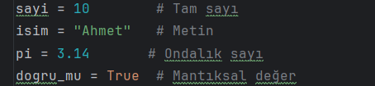
Değişken Nedir?
Kısaca değerinin değişebildiği objelerdir.
Değişken, bir programda verileri saklamak için kullanılan isimlendirilmiş bir bellek alanıdır. Değişkenler, belirli bir değeri tutar ve bu değerin programın farklı bölümlerinde kullanılmasını sağlar.
Örnek Değişkenler :

Slide 4
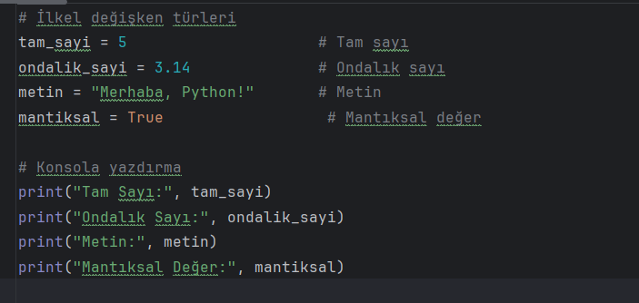
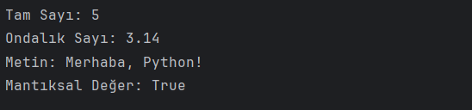
İlkel Değişken Türleri
Tam Sayılar (int )
Ondalıklı Sayılar (float)
Metin(str)
Mantıksal Değerler ( bool)
Konsol Çıktısı

Slide 5


Atama İşlemi
Atama İşlemi : Bir değişkenin bir değere bağlanması demektir.
Pythonda bir değişken tanımlamak ve ona değer atamak için = işareti kullanılır .
(Fakat bu şaret Denk Anlamına Gelmez.)
Örnek Atamalar :

Slide 6
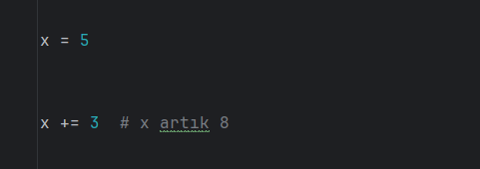
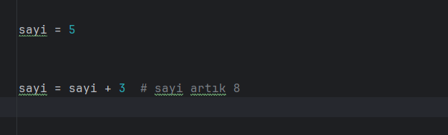
Bir Değişkeni Güncelleme (Yeniden Atama)
Bir değişkenin değerini güncellemek için yeniden atama yapılır:
a = 5
b = 10
a, b = b, a
print("a'nın yeni değeri:", a) # 10
print("b'nin yeni değeri:", b) # 5
Örnek Güncellemeler :

Slide 7
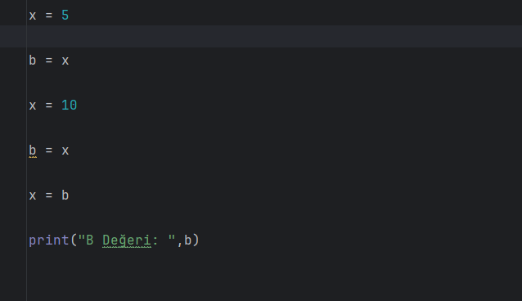
SORU
Yandaki Kodu İnceleyin Ve Konsol Çıktısını Bulmaya Çalışın :

Slide 8

CEVAP VE ÇIKTI
Kodumuz Bu :
Çıktımız ise Şu Şekilde:

Slide 9
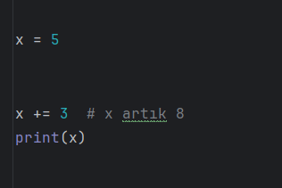

Arttırılmış Atama İşlemi
Artırılmış atama, bir değişkenin mevcut değerini kısaltarak güncellemeye yarayan bir yöntemdir.
Python, bu tür işlemleri kolaylaştırmak için çeşitli artırılmış atama operatörleri sunar.
Bu operatörler, bir değişkenin mevcut değerine bir işlem uygulayarak güncellemeyi sağlar.
Kod:
Çıktı:

Slide 10
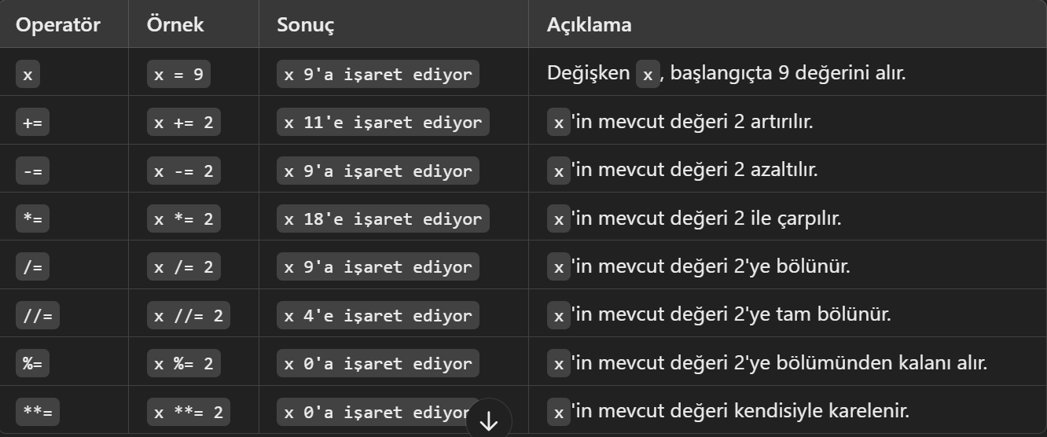
Kısa Yoldan Matamatik İşlemleri

Slide 11
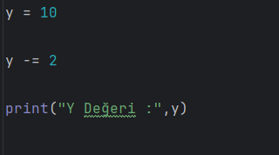

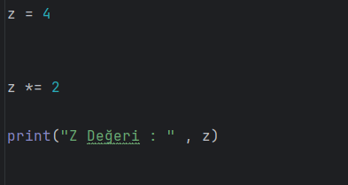

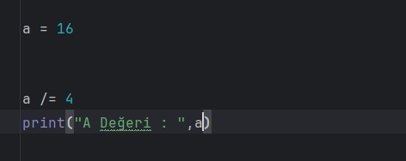

Arttırılmış Atama İşlemi Örnekleri
Kod:
Çıktı:
Kod:
Çıktı:
Kod:
Çıktı:

Slide 12
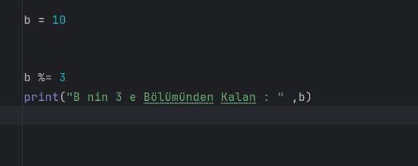
Modül Alma
Modül veya kalan bulma diye tabir edilen işlem % işareti ile yapılmakta olup çoğunluk ile unutulmakta veya karıştırılmaktadır. Bu işlem Bölme işlemi değildir!! Bu işlem Kalan Bulmaya yarar!
Burada B nin ilk aldığı değer 10 olduğundan dolayı ve b nin 3 e bölümünden kalanı bulmamız istendiği için 3 ün 10 sayısına en yakın katını bulmamız gerekli.
En yakın Katı 9 olduğu içinde kalanımız 10 – 9 dan 1 gelicektir.

Slide 13
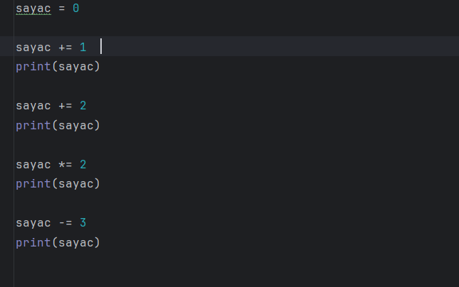
SORU
Sayaç adlı değişkenin ilk değer 0 olarak verilmiştir ve bir dize işlemden sonra sayaç adlı değişkenin son halini istemektedir.

Slide 14
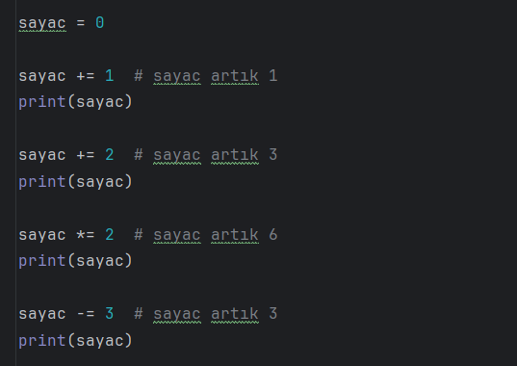
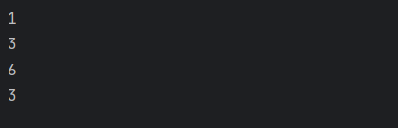
CEVAP VE ÇIKTI
Kodumuz Bu :
Çıktımız ise Şu Şekilde:

Slide 15
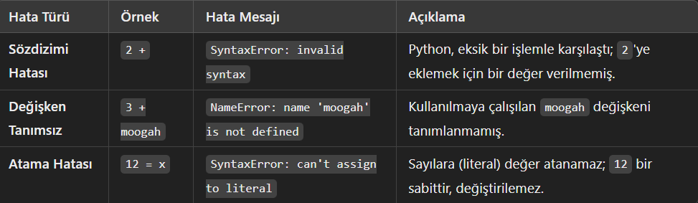
Python Hata Türleri
Sözdizimi Hatası (SyntaxError): Python kodunun kurallarına uyulmadığında meydana gelir. Örneğin, bir işlem tamamlanmadan bırakıldığında.
Değişken Tanımsız Hatası (NameError): Tanımlanmamış bir değişken kullanıldığında ortaya çıkar. Python, böyle bir ismi tanımadığında bu hatayı verir.
Atama Hatası: Bir değeri doğrudan bir sabite atamaya çalıştığınızda oluşur; sabitler değiştirilemez.

Slide 16


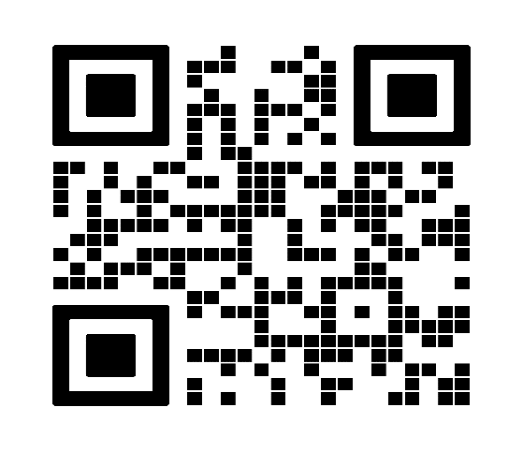
Hazırlayan :
Aydın Yiğit Oğuz
Dökümana Ulaşmak İçin Taratın. (Githuba Yönlendiricek.)
Github : ozaiithejava
Released: September 20, 2024 – Made By Aydın Yiğit Oğuz.

